Slide 1
Chapter 10
Intelligent Decision Support Systems
Artificial Intelligence

Slide 2
Apa itu AI?
Merupakan kawasan penelitian, aplikasi dan instruksi yang terkait dengan pemrograman komputer untuk melakukan sesuatu hal - yang dalam pandangan manusia adalah – cerdas (H. A. Simon [1987])
Sebuah studi tentang bagaimana membuat komputer melakukan hal-hal yang pada saat ini dapat dilakukan lebih baik oleh manusia (Rich and Kinight [1991])

Slide 3
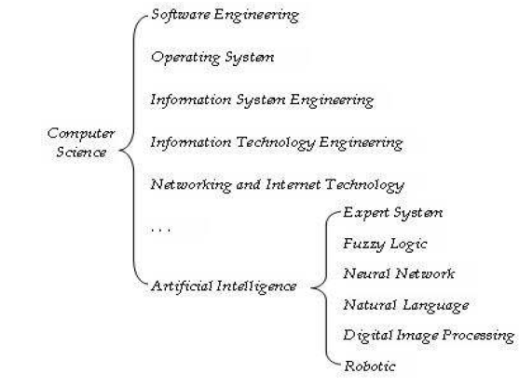
Kedudukan AI

Slide 4
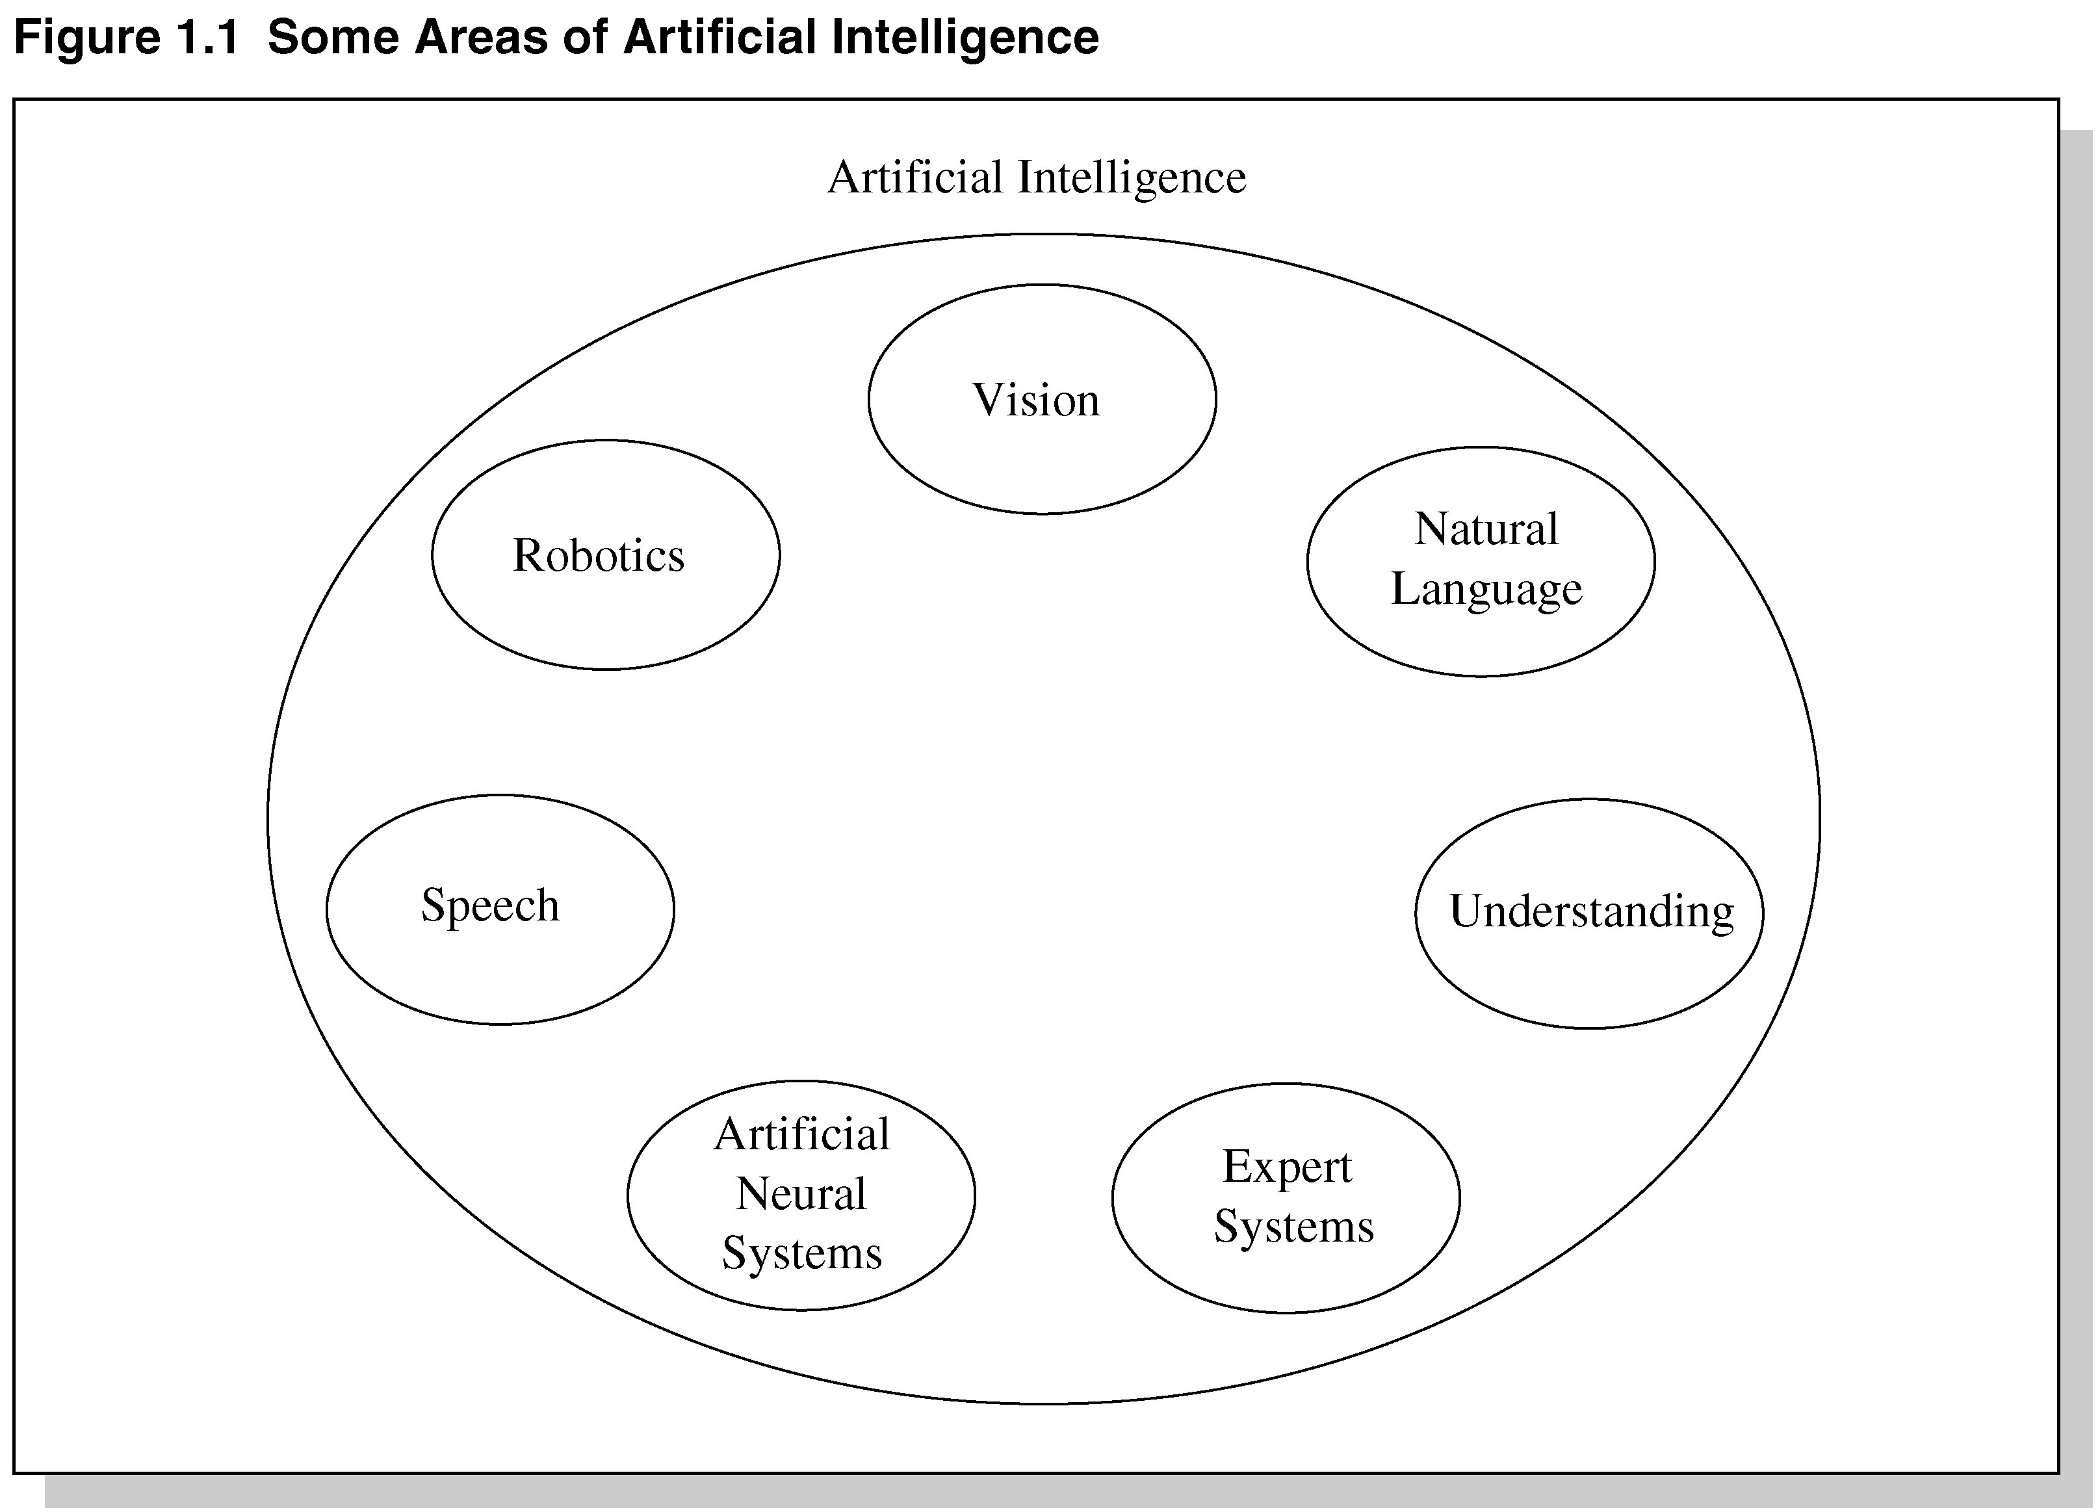
AREA AI

Slide 5
2 Bagian Utama AI
Basis Pengetahuan (knowledge base)
berisi fakta-fakta, teori, pemikiran dan hubungan komponen satu dengan yang lainnya
Motor Inferensi (inference engine)
Kemampuan menarik kesimpulan berdasar pengalaman. Berkaitan dengan representasi dan duplikasi proses tersebut melalui mesin (misalnya, komputer dan robot).

Slide 6


Bagian utama AI

Slide 7
Sudut Pandang AI (1)
Sudut Pandang Kecerdasan
Kecerdasan buatan mampu membuat mesin menjadi cerdas (berbuat seperti yang dilakukan manusia)
Sudut Pandang Penelitian
Kecerdasan buatan adalah studi bagaimana membuat komputer dapat melakukan sesuatu sebaik yang dilakukan manusia

Slide 8
Sudut Pandang AI (2)
Sudut Pandang Bisnis
Kecerdasan buatan adalah kumpulan peralatan yang sangat powerful dan metodologis dalam menyelesaikan masalah bisnis
Sudut Pandang Pemrogram
Kecerdasan buatan meliputi studi tentang pemrograman simbolik, problem solving, dan pencarian (searching)

Slide 9
Tujuan Kecerdasan Buatan
Membuat komputer lebih cerdas
Mengerti tentang kecerdasan
Membuat mesin lebih berguna

Slide 10
Kecerdasan Buatan
VS
Kecerdasan Alami

Slide 11
Perbedaan AI dengan Kecerdasan Alami
Lebih permanen
Menawarkan kemudahan duplikasi dan penyebaran
Konsisten dan menyeluruh
Dapat didokumentasikan
Dapat mengeksekusi tugas tertentu lebih cepat daripada manusia
Dapat menjalankan tugas tertentu lebih baik dari banyak atau kebanyakan orang.

Slide 12
Kelebihan Kecerdasan Alami dibanding AI
Bersifat lebih kreatif
Dapat melakukan proses pembelajaran secara langsung, sementara AI harus mendapatkan masukan berupa simbol dan representasi-representasi
Menggunakan fokus yang luas sebagai referensi untuk pengambilan keputusan. Sebaliknya, AI menggunakan fokus yang sempit

Slide 13
Contoh Konsep/Model AI
Turing Test
Metode Pengujian Kecerdasan (Alan Turing).
Proses uji ini melibatkan seorang penanya (manusia) dan dua obyek yang ditanyai.
Pemrosesan Simbolik
Sifat penting dari AI adalah bahwa AI merupakan bagian dari ilmu komputer yang melakukan proses secara simbolik dan non-algoritmik dalam penyelesain masalah.

Slide 14
Heuristic
Suatu strategi untuk melakukan proses pencarian (search) ruang problem secara efektif, yang memandu proses pencarian yang kita lakukan di sepanjang jalur yang memiliki kemungkinan sukses paling besar.

Slide 15
Inferensi (Penarikan Kesimpulan) → AI mencoba membuat mesin memiliki kemampuan berpikir atau mempertimbangkan (reasoning), termasuk didalamnya proses (inferencing) berdasarkan fakta-fakta dan aturan dengan menggunakan metode heuristik, dll
Pencocokan Pola (Pattern Matching) → Berusaha untuk menjelaskan obyek, kejadian (events) atau proses, dalam hubungan logik atau komputasional

Slide 16
Lingkup AI
PERMAINAN (Game)
  Kebanyakan permainan dilakukan dengan menggunakan sekumpulan
  aturan.
  Dalam permainan digunakan apa yang disebut dengan pencarian ruang.
  Teknik untuk menentukan alternatif dalam menyimak problema ruang
  merupakan sesuatu yang rumit.
  Teknik tersebut disebut dengan HEURISTIC.
  Permainan merupakan bidang yang menarik dalam studi heuristic
NATURAL LANGUAGE
  Suatu teknologi yang memberikan kemampuan kepada komputer untuk memahami bahasa manusia sehingga pengguna komputer dapat berkomunikasi dengan komputer dengan menggunakan bahasa sehari -hari.
ROBOTIK DAN SISTEM SENSOR
  Sistem sensor, seperti sistem vision, sistem tactile, dan sistem pemrosesan sinyal jika dikombinasikan dengan AI, dapat dikategorikan kedalam suatu sistem yang luas yang disebut sistem robotik.
EXPERT SYSTEM
  Sistem pakar (Expert System) adalah program penasehat berbasis komputer yang mencoba meniru proses berpikir dan pengetahuan dari seorang pakar dalam menyelesaikan masalah-masalah spesifik.

Slide 17
Summary
Kecerdasan buatan terdiri dari knowledge base dan motor inference
Digunakan untuk membantu menyelesaikan permasalahan manusia
Kecerdasan buatan mengalami perkembangan terus menerus sampai saat ini
Semakin banyak objek yang mampu diselesaikan oleh Kecerdasan buatan

